Slide 1
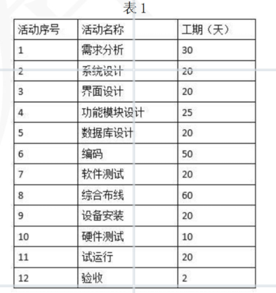
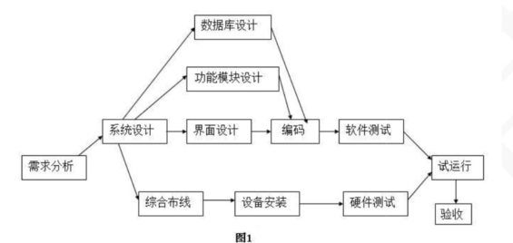
1、阅读下列说明，回答问题1至问题3 。
A 公司是一家专门从事系统集成和应用软件开发的公司，目前有员工100多人，分属销售部、软件开发部、系统网络部等业务部门。公司销售部主要负责服务和产品的销售工作，将公司现有的产品推销给客户，同时也会根据客户的具体需要，承接信息系统集成项目，并将其中应用软件的研发任务交给软件开发部实施。
经过招投标，A 公司承担了某银行的系统集成项目，合同规定，5 月 1 日之前系统必须完成，并且进行试运行。合同签定后，项目的软件开发任务由软件开发部负责，硬件与网络由系统网络部负责设计与实施。王工担任这个项目的项目经理。王工根据项目需求，组建了项目团队，团队分成软件开发小组和网络集成小组，其中软件开发小组组长是赵工，网络集成小组组长是刘工。王工制定了项目进度计划，图 1该项目的进度网络图。图 1 中各个活动的总工期在表1 中列出：

Slide 2
软件开发中，发现有两个需求定义得不够明确，因此增加了一些功能，导致功能模块设计延长了五天。网络集成过程中，由于涉及到物联网等新技术，综合布线延迟了五天，接着采购的一 个新设备没有按时到货，到货之后在调试过程中遇到了以前没有遇到的问题，使网络设备安装调试延迟了7 天。两个小组分别通过电话向各自部门通报项目进展，而网络集成工作是在用户 现场进行的，因此网络集成的进度状况在公司总部进行开发工作的软件开发小组并不了解。上 述问题导致了项目整体进度的拖延，绩效状况不佳。
问题内容：
[问题1]
项目原计划的工期是___天，如不采取措施，项目最后完工的工期是_____天，这是因为______、____等活动的工期变化，导致了关键路径的变化，如果想尽量按照原来的预期完成工作，而使增加成本最少，最常采用的措施应是______。(请画出项目前导图，并找出原计划和实际计划的关键路径)
[问题2]
分析案例中发生问题的可能原因。
[问题3]
结合案例，说明王工应如何实施进度控制？采用的工具与技术有哪些？

Slide 3
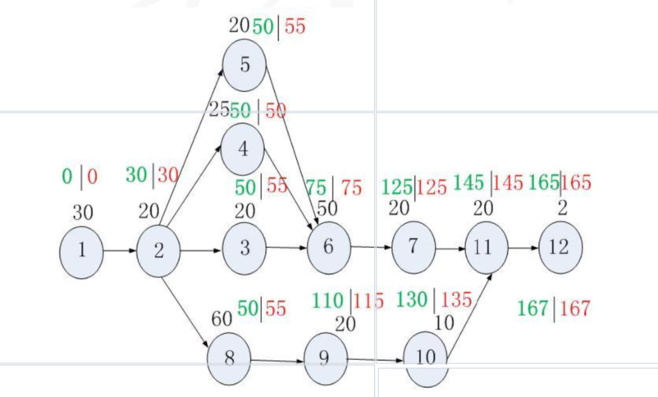
[问题1]
通过顺推与逆推，从图中可以得出:
⑴ 167 （2） 174 （3） 综合布线（4） 设备安装 （5） 快速跟进 [问题2]
分析案例中发生问题的可能原因。
1、 缺乏绩效报告系统，没有统一的绩效报告。
2、 缺乏变更控制系统。
3、 缺乏进度控制。
[问题3]
结合案例，说明王工应如何实施进度控制？采用的工具与技术有哪些？ 实施进度控制：采取赶工、快速跟进等措施。
进度控制过程的工具与技术：
1、 进展报告
2、 项目管理软件
3、 偏差分析

Slide 4
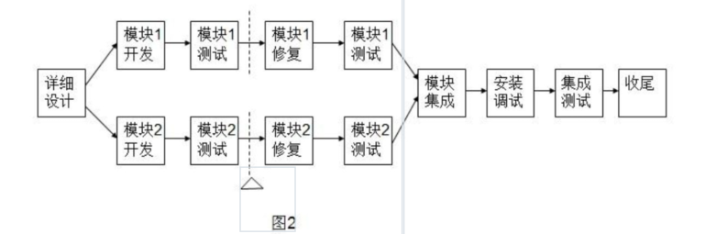
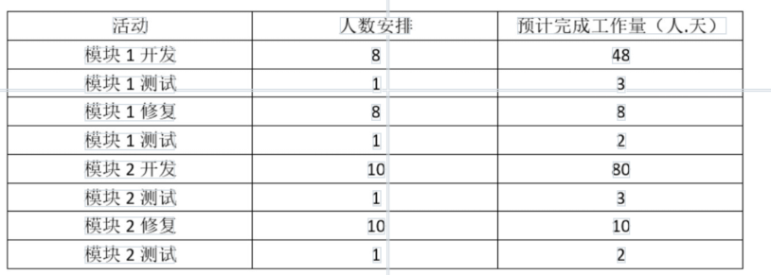
2、阅读下述说明，回答问题1至问题4,将解答填入答题纸的对应栏内。
某项目进入详细设计阶段后，项目经理为后续活动制定了如图2所示的网络计划图，图中的“三角”
标志代表开发过程的一个里程碑，此处需进行阶段评审，模块1和模块2都要通过评审 后才能开始修复。 项目经理对网络图中的各活动进行了成本估算，估计每人每天耗费的成本为1000元，安排了各 活动的人员数量并统计了模块1、模块2 的开发和测试活动的工作量（如表2所示），其中阶 段评审活动不计入项目组的时间和人力成本预算，如表2所示。

Slide 5
[问题1] （3 分）
请计算该项目自模块开发起至模块测试全部结束的计划工期。
[问题2] （10分）
详细设计完成后，模块1项目组用了 11天才进入阶段评审。在阶段评审中发现：模块1开发已完成， 测试尚未开始；模块2 的开发和测试均已完成，修复工作尚未开始，模块2 的实际工作量比计 划多用了 3 人天。
（1） 请计算自详细设计完成至阶段评审期间模块1 的PV、EV、AC,并评价其进度和成本绩效。
（2） 请计算自详细设计完成至阶段评审期间模块2 的PV、EV、AC,并评价其进度和成本绩效。
[问题3] （8 分）
（1） 如果阶段评审未作出任何调整措施，项目仍按当前状况进展，请预测从阶段评审结束到软件 集成开始这一期间模块1、模块2 的ETC （完工尚需成本） （给出公式并计算结果）。
（2） 如果阶段评审后采取了有效的措施，项目仍按计划进展，请预测从阶段评审结束到软件集成 开始这一期间模块1、模块2 的ETC （完工尚需成本） （给出公式并计算结果）。
[问题4] （4 分）
请结合软件开发和测试的一般过程，指出项目经理制定的网络计划和人力成本预算中存在的问题。

Slide 6
【问题1】 （3分）
计划工期：8+3+1+2=14天。
【问题2】 （10分）
（1） 自详细设计完成至阶段评审期间模块1 的 PV、EV、AC,并评价其进度和成本绩效。
PV=（48+3）*1000= 51000 元。 （1 分） （计划值(Planned Value, PV)，是为计划工作分配的经批准的预算） EV=48*1000 = 48000 元。 （1 分） （挣值(Earned Value, EV)， 是对已完成工作的测量值 ）
AC = 8*1000*11= 88000 元。 （实际成本(Actual Cost, AC) 是在给定时段内，执行某工作而实际发生的成本 ）
CPI = EV/AC=0. 55,成本超支。 （1 分）（ 成本绩效指数(Cost Performance Index, CPI) CPI > 1：表示每花费1元实际成本，赚取的价值超过1元，即项目成本低于预算，成本控制良好。
CPI = 1：表示每花费1元实际成本，赚取的价值正好是1元，即项目成本与预算相符。
CPI < 1：表示每花费1元实际成本，赚取的价值不到1元，即项目成本超出预算，成本控制不佳。
）
SPI = EV/PV=0. 94,进度滞后。 （1 分）（ SPI（Schedule Performance Index），即进度绩效指数 SPI > 1：表示项目进度超前，即在相同的时间内完成了超过计划的工作量。
SPI = 1：表示项目进度符合计划，即在相同的时间内完成了计划内的工作量。
SPI < 1：表示项目进度滞后，即在相同的时间内完成的工作量少于计划。
） （2）自详细设计完成至阶段评审期间模块2 的PV、EV、AC,并评价其进度和成本绩效。
PV=（80+3） *1000 = 83000 元。 （1 分）
EV=PV=83000 元。 （1 分）
AC = 83000+3*1000 = 86000 元。 （1 分 ）
CPI = EV/AC=0. 97,成本略有超支。 （1 分）
SPI = EV/PV=1 , 进度与计划相符。 （1 分）

Slide 7
【问题3】 （8 分）
（1） 如果阶段评审未作出任何调整措施，项目仍按当前状况进展，请预测从阶段评审结束到软件集成开始这一期间模块1、模块2 的ETC （完工尚需成本） （给出公式并计算结果）。
ETC1= （BAC-EV）/CPI = （51000+8000+2000-48000）/（48000/88000） =23833 元。 （BAC 是完工预算）
ETC2= （BAC-EV）/CPI= （83000+10000+2000-83000）/ （83000/86000）=12000/（83/86）=12434 元。
（2） 如果阶段评审后采取了有效的措施，项目仍按计划进展，请预测从阶段评审结束到软件集成开始这一期间模块1、模块2 的ETC （完工尚需成本） （给出公式并计算结果）。
如果采取了有效的措施来纠正项目中的成本偏差，并且可以合理假设剩余工作的成本效率将与项目迄今为止的平均成本效率相同，那么使用公式 𝐸𝑇𝐶=𝐵𝐴𝐶−𝐸𝑉 来计算完工尚需成本
ETC1= （BAC-EV ）= （51000+8000+2000-48000） =13000 元。 （2 分）
ETC2= （BAC-EV） = （83000+10000+2000-83000） =12000 元。 （2 分 ）
【问题4】 （每点1分，共 4 分）
1、 网络计划图中缺少系统测试、试运行和验收活动。
2、 集成测试应在安装调试之前进行。
3、 里程碑时间点设置不合理，不应设置在单元测试阶段中间。
4、 评审活动应计入项目组的时间和成本预算。
5、 模块2 的开发工作量明显多于模块1,其测试工作量一般也应大于模块1,但本题中是相同的。

Slide 8
3、阅读以下说明，请回答问题1至问题3,将解答填入答题纸的对应栏内。
某单位甲建设数据中心管理系统，与乙公司签定了单价建设合同，与丙公司签定了监理合同。
建设合同中规定：系统提供的网络带宽不低于2Mbps,操作响应时间不超过5秒，可支持的最 大并发用户数不少于5000个。
乙公司项目经理张某根据项目要求编写了范围说明书，将 WEB服务器和数据库服务器部署在一 个小型机上，并编制了 WBS字典，其中规定服务器安装要在10月 5 日前完成，主要性能指标为 响应时间不超过5秒，可支持最大并发用户数不少于5000个。
在现场设备安装调试前，建设方技术总监与张某沟通，要求提高系统可支持的最大并发用户数至 10000个并说明了原因。张某为此邀请乙公司技术总监和相关技术人员进行了商讨并制定了新的技术方案，该方案中建议用两台小型机分别担当WEB服务器和数据库服务器。
乙公司技术总监批准了该方案，随后报建设方领导出具意见，建设方领导也批准了新方案。张某按照批准的新方案重新采购、安装和调试了设备。项目完成后，建设方代表对系统的性能指 标满意，但不同意追加投资。乙公司为此请丙公司出面协调，然而丙公司总监以对新技术方案 不了解为由拒绝在项目验收报告上签字。 [问题1] （8 分）
请指出案例中的技术方案调整可能涉及到哪些类型的项目变更。
[问题2] （12分）
请简要分析案例中技术方案变更过程中存在的问题并提出改正建议。

Slide 9
【问题1】 （每项1.5分，最多8 分）
范围、时间、成本、质量、整体、合同等方面的变更。
【问题2】 （12分）
存在的问题：
1、 建设方技术总监提出的变更要求不是书面的、正式的变更请求。
2、 未建立变更控制委员会和变更控制流程。
3、 监理方应介入变更控制。
4、 未对技术方案的变更进行变更影响评估。
5、 在技术方案变更和实施之前未进行合同变更。
改正建议：
1、 建设方应就技术指标的调整提出正式的书面变更申请。
2、 变更控制委员会应由监理、建设方和承建方共同组成。
3、 监理方首先对变更申请提出处理意见。
4、 在审批新技术方案前应评估该方案对范围、进度、质量和成本的影响。
5、 在实施新技术方案前应先按照变更流程对合同执行变更

Slide 10
4、阅读下列说明，回答问题1至问题3 , 将解答填入答题纸的对应栏内。
一个信息系统集成项目有A、B、C、D、E、F 共 6 个活动，目前是第12周末，活动的信息如
A：持续时间5 周，预算30万，没有前置活动，实际成本35. 5 万元，己完成100%；
B：持续时间5 周，预算70万元，前置活动为A , 实际成本83万元，已完成100%；
C：持续时间8 周，预算60万元，前置活动为B , 实际成本17. 5 万元，已完成20%；
D：持续时间7 周，预算135万元，前置活动为A , 实际成本159万元，已完成100%；
E：持续时间3 周，预算30万元，前置活动为D , 实际成本0 万元，己完成0%；
F：持续时间7 周，预算70万元，前置活动为C 和 E , 实际成本0 万元，已完成0%。
项目在开始投入资金为 220万元，第 10周获得投入资金75万元，第 15周获得投入资金105万元，第 20周获得投入资金35万元。
【问题1】 （12分）
请计算当前的成本偏差（CV）和进度偏差（SV）, 以及进度绩效指数（SPI）和成本绩效指数
（CPI）, 并分析项目的进展情况。
【问题2】 （10分）
分别按照非典型偏差和典型偏差的计算方式，计算项目在第13周末的完工尚需成本（ETC）和
完工估算成本（EAC）
【问题3】 （3 分）
在不影响项目完工时间的前提下，同时考虑资金平衡的要求，在第13周开始应该如何调整项目
进度计划？

Slide 11
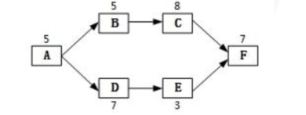
【问题1】 （12分）
依题意可画出该项目的前导图：
根据已知条件可以推算出在第十二周末：
PV=30*100%+70*100%+135*100%+60*25%=250 万元。
EV=30*l00%+70*100%+135*100%+60*20%=247 万元。 AC=35. 5+83+17. 5+159=295 万元。
SV=EV-PV=247-250= -3 万元。 （进度偏差（SV））
CV=EV-AC=247-295 = -48 万元。（总成本偏差（CV）） SPI= EV/PV=247/250=0.988,进度落后。
CPI= EV/AC=247/295=0.837,成本超支。 【问题2】 （10分）
分别按照非典型偏差和典型偏差的计算方式，计算项目在第13周末的完工尚需成本（ETC）和
完工估算成本（EAC）
第 13 周 , BAC： 30+70+135+60* （13-10） /8+30* （13-12） /3=267. 5 万元。 （BAC 是完工预算）
非典型偏差：
ETC = BAC-EV=267. 5-247 = 20. 5 万元。 EAC = AC+ BAC-EV = 315. 5 万元。
典型偏差的情况下：
ETC= （BAC-EV） /CPI=24. 5 万元。 EAC = AC+ （BAC-EV） /CPI =319. 5 万元。
【问题3】在不影响项目完工时间的前提下，同时考虑资金平衡的要求，在第13周开始应该如何调整项目
进度计划？（3 分）
如果考虑资金限制平衡的要求，在第13周开始应该将活动E推后3周进行（由第13周开始推
迟到第16周开始），以符合资金限制需求。

Slide 12
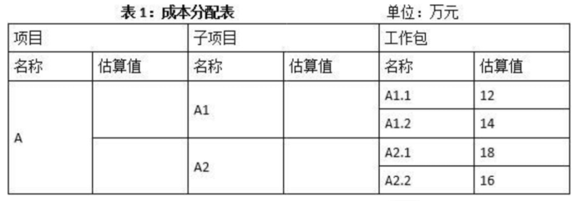
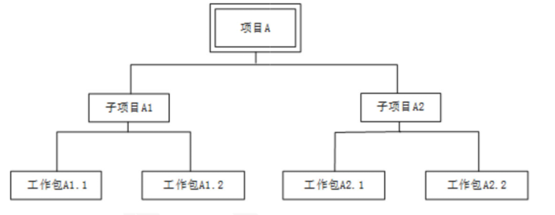
5、阅读下列说明，回答问题1至问题4,将解答填入答题纸的对应栏内。
项目组成员小张根据项目经理的要求绘制了项目A 的WBS图 （图 1）,并根据工作量对项目的成本进行了分配，见表1。
【问 题 1】 （3 分 ）
如果小张采取自下而上的估算方法。请计算Al、A2、A 的估算值分别是多少？
【问 题 2】 （10分 ）
在进行项目预算审批时，财务总监指出在2012年初公司实施过一个类似项目，当时的决算金额
是 50万元，考虑到物价因素增加10%也是可接受的，财务总监要求据此更改预算，请根据财务
总监的建议列出Al、A2、Al.l、A2. 1 的估算值以及项目的总预算。
【问 题 3】 （3 分 ）
项目经理认为该项目与公司2012年初实施的一个类似项目还是有一定区别的，为稳妥起见，就
项目预算事宜，项目经理可以向公司财务总监提出何种建议。
【问题4】 （9 分 ）
除了自下而上的估算方法，本案例还应用了哪些成本估算方法？成本估算的工具和技术还有那
些？

Slide 13
【问 题 1】 （3 分 ）
A1 = 12+14=26 万 元 。
A2=18+16=34 万 元 。
A=26+34=60 万 元 。
【问 题 2】 （10分 ）
根据题干中的“当时的决算金额是50万元，考虑到物价因素增加10%也是可接受的”可知，项
目的总预算最高值应为50* （1+10%）=55万元。
还按照原来估算的比例分配：
A1 =55* （26/60） =23.8 万 元 。
A2 =55* （34/60） =31. 2 万 元 。 Al. 1= 23.8 * （12/26） = 11 万 元 。 A2. 1= 31. 2 * （18/34） =16.4 万 元 。
【问 题 3】 （3 分 ）
建议增加 10%比例的备用金，即5 万元的管理储备金。
【问题4】 （9 分 ）
案例中应用了类比估算或自上而下估算、参数估算。
其他成本估算的工具和技术：
（1） 确认资源费率。确认资源费率涉及确定项目中所需资源的成本，包括人力、材料、设备等的费率。这通常需要市场调研和合同协商来确保费率的准确性
（2） 项目管理软件project。
（3） 供贷商投标分析。通过分析不同供应商的投标，项目团队可以比较不同来源的成本报价。这有助于识别最具成本效益的供应商，并可能揭示成本节约的机会。
（4） 质量成本。质量成本是指为确保项目成果达到预定质量标准而产生的成本。这包括预防成本、评估成本、内建质量成本以及失败成本（如返工、缺陷等）

Slide 14
6、阅读下列说明，回答问题1至问题3 。
某市信息资源管理中心经过公开招标，将该市的政务信息资源整合系统项目委托某公司开发，并准备将该系统推广应用到全市二十个委办局。由于每个委办局框架构成、业务功能、界面要求、资源类别等均有所不同，该软件公司经过讨论，决定对一家信息资源建设比较完备的委办局的需求进行开发和试用，然后再在些基础上进行修改，为其他委办局定制系统。
该项目的负责人是软件公司的刘经理，项目采用瀑布模型开发，项目组成员按分析、设计、编码、测试进行分工，历经三个月，进入试运行阶段。为了赶工期，刘经理就对项目开发人员再分工，将试运行的系统版本作为原始版本，在此基础上修改，开始并行为其他委办局定制开发各自的政务信息资源整合系统。
试运行的版本在运行中根据用户的要求，产生了一些功能的变动，开发人员直接改动代码，这些改动后的代码有的适合其他委办局，有的不适合；而在为其他委办局的系统定制开发中，也在根据用户的要求进行各自代码的修改。项目进展得很快，可就在这期间，主要开发人员小王和小李因故提出辞职，刘经理向公司申请补充了两名新的开发人员接替小王和小李的工作，然而由于之前的变更没有相关文档的记录，开发版本与设计和需求的版本对应不上，两个新的开发人员用了很长的时间才编码，结果导致工期的延误，而且在交付时出现文档与代码对应不上的情况，客户意见很大。
问题内容：
【问题1】 （8 分）
请指出在该项目的开发过程中，配置管理方面存在的主要问题。
【问题2】 （8 分）
结合本案例，请列举配置项的内容。
【问题3】 （4 分）
经与客户协商，为确保系统推广应用顺利，刘经理决定加强项目的配置管理，请简要回答刘经
理在配置管理方面的主要活动应有哪些。

Slide 15
【问题1】请指出在该项目的开发过程中，配置管理方面存在的主要问题。（8 分）
(1)没有制定完整的配置管理计划，明确相关的规程、标准。
(2)没有制定专人负责项目的配置管理。 (3) 没有统一的变更流程。
(4) 需求变更后没能保证相关文档的一致性。
(5) 没有按照配置管理的要求建立开发库、受控库和产品库。
(6) 没能标识基线产品和管理基线产品。
(7) 版本管理混乱。
【问题2】结合本案例，请列举配置项的内容。 (8分)
(1) 外部交付的软件产品和数据。
(2) 内部软件工作产品和数据。
(3) 各种文档(需求文档、设计文档、源代码等)。
(4) 可执行代码。
【问题3】经与客户协商，为确保系统推广应用顺利，刘经理决定加强项目的配置管理，请简要回答刘经
理在配置管理方面的主要活动应有哪些。(4分)
(1) 制定配置管理计划。
(2) 配置识别与建立基线。
(3) 建立配置管理系统。
(4) 版本管理。
(5) 配置状态报告。
(6) 配置审计。

Slide 16
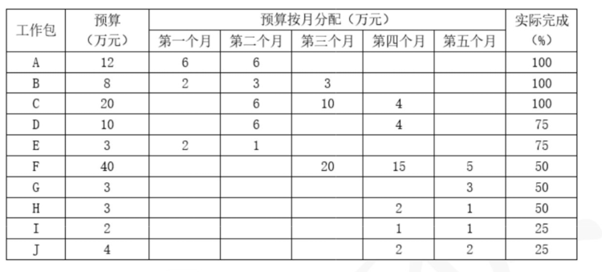
7、某项目由A、B、C、D、E、F、G、H、I 、J 共 10个工作包组成，项目计划执行时间为5 个月，在项目执行到第3 个月末的时候，公司对项目进行了检查，检查结果如下表所示（假设项目工作量在计划期内均匀分布）。
【问题1】 （4 分）
计算到目前为止，项目的PV、EV分别为多少？
【问题2】（11分）
假设该项目到目前为止已支付80万元，请计算项目的CPI和 S P I,并指出项目整体的成本和进
度执行情况以及项目中哪些工作包落后于计划进度，哪些工作包超前于计划进度。
【问题3】 （10分）
如果项目的当前状态代表了项目未来的执行情况，预测项目未来的结束时间和总成本。并针对
项目目前的状况，提出相应的应对措施。

Slide 17
7、 【问题1】 ：
PV = 12+8+16+6+3+20=65
EV = 12+8+20+10*0.75+3*0.75+40*0.5+3*0.5+3*0.5+2*0.25+4*0.25=74.25 【问题2】假设该项目到目前为止已支付80万元，请计算项目的CPI和 S P I,并指出项目整体的成本和进
度执行情况以及项目中哪些工作包落后于计划进度，哪些工作包超前于计划进度
CPI=EV/AC=74.2/80=0.93
SPI=EV/PV=74.2/65 = 1. 14
说明：项目成本超支，进度提前计划。
工作包E落后于进度。
工作包C、D、G、H、I 、J 提前于原计划。
【问题3】 如果项目的当前状态代表了项目未来的执行情况，
预测项目未来的结束时间和完工尚需成本。并针对
项目目前的状况，提出相应的应对措施。
BAC = 12+8+20+10+3+40+3+3+2+4 = 105 万。
ETC = （BAC-EV）/CPI = （105-74.25）/0.93 = 33.12。
项目结束时间 = 总预算工期/SPI=5/1. 14 = 4. 39月
鉴于目前项目进度超前，成本超支，所以项目组应首先采取成本节约措施，具体包括:
（1） 关注成本超支较严重的工作。
（2） 对成本的支出进行细化分析，找出成本超支的原因。
（3） 针对不同的原因，采取对应的措施。例如：
1） 减少不必要的工作。
2） 优化工作流程，提高效率。
3） 削减不必要的资源。
4） 定期对项目的成本绩效进行评估，及时按情况进行调整。

Slide 18
8、乙公司是一家信息技术公司，主要从事信息系统集成和软件开发业务。该公司通过员工王工的介绍与甲公司签订了大型系统开发合同，合同金额650万元，工期11个月。该项目主要为甲公司开发一套综合管理系统，并要求新系统要与现有生产管理系统、财务管理系统连通，以帮助甲公司落实两化（信息化和工业化）深度融合的战略部署，提升甲公司的核心竞争力。甲公司指派信息技术中心的赵主任负责该项目。
项目启动时，乙公司领导安排王工担任此项目的项目经理。王工自己按照公司项目章程模板撰写项目章程，进入了下一个过程。新撰写的项目章程内容包括：质量控制人员、项目组织结构、项目基本需求、项目完工日期。
同时为了保证项目质量，王工亲自撰写了初步的项目范围说明书。王工依据以前公司的经验撰写的初步的项目范围说明书内容包括：项目概述、产品需求、项目完工日期、项目约束条件、初始风险。初步的项目范围说明书撰写完成后，王工通知了项目组成员，按照初步的项目范围说明书开始工作。项目组成员有人认为初步范围说明书内容太过简单，跟以往项目范围说明书差别太大，但担心项目经理不高兴，也没有直接说。
刚进入项目规划阶段，发生的几个事件让王工觉得非常棘手：
（1） 项目组成员就系统是否包含数据库导出、备份功能产生了分歧，查看初步的项目范围说明书发现也没有相应描述。
（2） 有项目组成员认为初步的项目范围说明书中给出的系统安全等级过高，实现难度非常大，还可能导致项目成本大幅度增加。
（3） 项目组成员不确定项目验收时是否要给客户交付《产品使用手册》，有成员建议既然不确定就不要做了，这样可以节约成本。
（4） 在初步的项目范围说明书中没有涉及到项目的质量管理要求，乙公司内部的质量技术部因此没有安排专门的人员配合王工工作。
（5） 一些项目组成员经常抱怨王工大包大揽，项目启动阶段的工作不严格遵照公司管理流程执行，也未征求其他项目组成员的意见或建议。
【问题1】（12分） 【 问题2】（6 分）
结合案例，请分析案例中的项目启动过程中存在哪些问题? 结合案例，该项目的干系人应该包括哪些？

Slide 19
【问题1】
（1）项目章程未经正式审批和发布。
·(2) 项目章程中对项目经理授权不明确。
(3) 项目章程中未考虑项目干系人的需求。
(4) 初步的项目范围说明书项目经理独自完成(项目成员没有参与项目范围说明书的撰写)。
(5) 初步的项目范围说明书的边界不清。
(6) 初步的项目范围说明书的验收标准、性能指标不确定。
(7) 最初交付成果不明确。
(8) 与项目干系人之间的沟通可能存在不足，各方理解不一致。
【问题2】
(1) 项目经理王工。
(2) 项目组其他成员。
(3) 质量技术部。
(4) 乙公司项目主管领导。
(5) 甲公司信息中心赵主任。
(6) 甲公司其他人员(甲公司生产管理人员、财务管理人员)。

Slide 20
【问题3】（7分）
（1） 结合案例，从候选答案中选择5个正确选项，将选项编号填入答题纸对应栏内(多选)。
以 下 （ ） 内容应放入组织过程资产库。
A.问题和缺陷管理库 B.经验教训 C.个人周报 D.项目总结
E.风险控制程序 F.合同原件 G.验收标准指南 H.测试记录
（2） 根据题干，从候选答案中选择2个正确选项，将选项编号填入答题纸对应栏内。
SOW包 括 （ ） 内容。
A.项目概述 B.产品需求 C.组织结构 D.质量控制人员
答案： (1) A、 B、 D、 E、 G
(2) A、 B

Slide 21
9、某公司承接了某银行的信息系统集成项目，并任命王工为项目经理，这也是王工第一次担任项目经理。王工带领近20人的团队，历经近11个月的时间，终于完成了系统建设工作，并通过了试运行测试。王工在与甲方项目负责人简单地对接了项目交付清单之后，就报告公司项目己经结束，部分项目人员可以进行转移。王工组织剩下的项目团队成员召开了项目总结会议。随后公司的财务要求王工根据合同催甲方支付剩余30%的项目款。
当王工打电话催促甲方支付项目尾款时，甲方的项目经理告诉他项目还没有结束，甲方还没有在验收报告上签字确认，项目的很多常规性文件还没有提交，而且需要在试运行的基础上，进一步修改程序和功能设置，现在根本没有达到项目收尾的条件。
问题内容： 【问题1】 （4 分）
项目收尾包括哪些具体工作？
【问题2】 （8 分）
项目经理王工收尾管理方面主要存在哪些问题？
【问题3】 （5分）
对于软件和信息系统集成项目来说，项目收尾时一般提交的文件包括哪些类？
【问题4】 （8 分）
（1） 王工组织的项目总结会议是否恰当？请说明理由。
（2） 请简要叙述项目总结会议上一般讨论的内容包括哪些?

Slide 22
【问题1】 项目收尾包括哪些具体工作？
项目收尾包括以下各组：①项目验收；②最终产品、服务或成果移交；③合同收尾；④总结经
验教训，更新组织过程资产；⑤管理/行政收尾；⑥释放团队资源。
【问题2】 项目经理王工收尾管理方面主要存在哪些问题？
1、 项目结束过程太过于简单，只是与甲方负责人简单对接项目清单，试运行甲方未签字，也没
有进行项目验收，没有形成验收报告；
2、 未对项目成果进行系统测试与验收，就解散项目团队；
3、 只有部分团队成员参加了项目总结会议，不是全部。并且没有形成总结性文件；
4、 收尾时未让甲方在验收报告上签字确认；
5、 对项目收尾没有与甲方达成共识，便擅自对公司宣布项目已收尾。
【问题3】 对于软件和信息系统集成项目来说，项目收尾时一般提交的文件包括哪些类？
要提交的文档：需求规格说明书、系统设计说明书、测试用例、项目质量验
收报告、参考手册和用户指南、软件维护手册、软硬件产品说明书等。
【问题4】
（1） 王工组织的项目总结会议是否恰当？请说明理由。
不恰当。应该让项目组全部人员参加，而不是部分项目人员参加。
（2） 请简要叙述项目总结会议上一般讨论的内容包括哪些?
项目总结讨论的内容：①项目绩效；②技术绩效；③成本绩效；④进度计划绩效；⑤项目
的沟通；⑥识别问题和解决问题；⑦意见和建议。

Slide 23
10、甲公司中标一个城市轨道交通监控系统开发项目，公司领导决定启用新的技术骨干作为项目经理，任命研发部软件开发骨干小王为该项目的项目经理。
小王技术能力强，自己承担了该项目核心模块开发任务，自从项目管理计划发布以后，一直投身于自己的研发任务当中。除了项目阶段验收会之外，没有召开过任何项目例会，只是在项目出现问题时才召开项目临时会议。经过项目团队共同努力，该项目进展到系统测试阶段。
在系统测试前，发现该项目有一个指示灯显示模块开发进度严重滞后，小王立刻会同该模块负责人小李一起熬夜加班赶工，完成了该模块。
小王在项目绩效考核时，认为小李的工作态度不认真，给予较差评价并在项目团队内公布考核结果。小李认为自己连续熬夜加班，任务也己完成，觉得考核结果不公平，两人就此问题发生了严重冲突，小李因此消极怠工，甚至影响到了项目验收。
问题内容： 【问题1】 （11分）
（1） 基于以上案例，请指出小王在项目团队管理和沟通管理过程中的不恰当之处。
（2） 针对小李在项目中的问题，请说明小王该如何预防和改进。
【问题2】 （4 分）
结合案例，说明项目经理小王应当重点学习哪些项目团队管理的方法？
【问题3】 （2分）
结合案例中小王和小李的冲突，请指出他们之间的冲突属于（从候选答案中选择一个正确
选项，将该选项编号填入答题纸对应栏内）。
A.项目优先级冲突 B.资源冲突 C.个人冲突 D.技术冲突
【问题4】 （6分）
请简要描述项目冲突管理的方法。

Slide 24
【问题1】 (1） 基于以上案例，请指出小王在项目团队管理和沟通管理过程中的不恰当之处。
1、 项目管理基础知识薄弱，过于注重技术，而忽视了管理的重要性。
2、 沟通管理中没有建立沟通管理计划/机制，不能及时掌握项目状况。
3、 缺乏团队领导经验，只采用了临时性沟通方法，不能有效解决项目实施过程中的问题。
4、 缺乏有效的交流与沟通。
5、 没有建立有效的绩效评估体系。
6、 没有一定的激励与惩罚措施。
7、 没有掌握相关的人际关系技能。
8、 冲突管理不到位。
（2） 针对小李在项目中的问题，请说明小王该如何预防和改进。
1、 跟踪个人及团队的执行情况、提供反馈（对小李工作进度进行监控）。
2、 提高项目绩效、对项目进度进行有效的监控。
3、 给进度滞后的员工提供培训服务。
4、 学习项目管理知识。
5、 管理冲突、解决问题（与小李进行有效、当面沟通，化解矛盾）。
6、 提高沟通与交流的能力。
7、 掌握一些人际关系技能。

Slide 25
【问题2】 （4 分）
结合案例，说明项目经理小王应当重点学习哪些项目团队管理的方法？
1、 冲突管理
2、 项目绩效评估
3、 沟通管理
4、 会议管理
5、 人际关系技能
6、 观察和交谈
【问题3】 （2分）
结合案例中小王和小李的冲突，请指出他们之间的冲突属于（C）。
A.项目优先级冲突 B.资源冲突 C.个人冲突 D.技术冲突
【问题4】 （6分）
请简要描述项目冲突管理的方法。
1、 撤退/回避：就是把眼前的或潜在的冲突搁置起来，从冲突中撤退。
2、 缓和/包容：就是冲突各方都关注他们一致的一面，而淡化不一致的一面。
3、 妥协/调解：就是冲突各方协商并且寻找一种能够使冲突各方都有一定程度满意、但冲突各
方没有任何一方完全满意、是一种都做一些让步的冲突解决办法。
4、 强迫/命令：就是以牺牲其他各方的观点为代价，强制采纳一方的观点。一般只适用于赢一
输这样的零和游戏情景里。
5、 合作/解决问题：综合考虑不同的观点和意见，采用合作的态度和开发式对话引导各方达成
共识和承诺。这是冲突双方最理想的结果，前提是双方要互相尊重、意愿合作、愿意倾听对
方。

